Slide 1
МДОУ «Детский сад № 99 комбинированного вида»
«ВСЁ, КАК В СКАЗКЕ»
Проект подготовили
Воспитатели группы № 6
Дружинкина А. Н.
Кротова Г. Н.
Саранск, 2022 г.

Slide 2
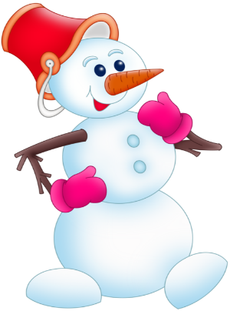
Зима – удивительное время года. Природа одевается в белый пушистый наряд, у детей появляется возможность кататься на санках, лыжах, сооружать различные постройки из снега.
После новогодних каникул
в МДОУ «Детский сад № 99» было принято решение о создании благоприятных условий для воспитательно- образовательной работы с детьми в зимний период времени. Был создан проект
«ВСЁ, КАК В СКАЗКЕ»

Slide 3
Вид проекта: творческо-информационный.
Продолжительность проекта: краткосрочный.
Участники проекта: дети старшей группы № 6, воспитатели, родители воспитанников.
Актуальность проекта:
Во всестороннем развитии ребенка важное место занимает физическое воспитание. Длительное пребывание на свежем воздухе в любое время года чрезвычайно полезно и необходимо для укрепления здоровья дошкольников. Создание снежных построек обогащает зимнюю прогулку, помогает воспитателю рационально организовать время пребывания детей на свежем воздухе, создать условия для развития их самостоятельной игровой, художественно – творческой и познавательной деятельности, двигательной активности.
Цель проекта: создание условий для укрепления связи с семьями воспитанников группы, творческого подхода к формированию снежных построек на участке для проведения зимних прогулок.

Slide 4
Задачи проекта:
1. Воспитывать желание и интерес участвовать в подвижных играх и физических упражнениях на прогулке.
2. Знакомить детей с названиями предметов ближайшего окружения.
3. Расширять круг наблюдений детей за трудом взрослых. Поддерживать желание помогать взрослым.
4. Воспитывать бережные отношения к постройкам через формирование эстетических качеств.
Материал и оборудование:
снег
подручные материалы
лопаты

Slide 5
Этапы работы над проектом:
1 этап: организационный
Цель: планирование и разработка сюжетного оформления снежных построек на территории площадки.
Содержание:
Ознакомление с надлежащей литературой
Выбор тематики снежных построек
Проектирование снежных построек
Приобретение инвентаря для работы со снегом.
2 этап: основной
Цель: реализовать задуманные планы с помощью родителей и детей.
Содержание:
Ознакомление родителей с мини-проектом снежных построек;
Изготовление построек на участке группы;
Оригинальность идеи и надежность конструкций.
3 этап: результативный
Цель: рассмотрение проделанной работы, подведение итогов.
Содержание:
Практическое использование построек для проведения детского досуга:
Организация и применение построек в сюжетно-ролевых играх;
Активное состояние и отличное настроение детей, родителей;
Снижение заболеваемости.

Slide 6
Предварительная работа:
Использование подвижных игр по разделам перспективного планирования.
Использование игровых упражнений и этюдов по разделам перспективного планирования.
Разучивание стихотворений по разделам перспективного планирования.
Рассматривание иллюстраций и картин по разделам перспективного планирования.
Чтение художественных произведений по разделам перспективного планирования.
Беседы по разделам перспективного планирования.
Роль родителей в реализации проекта:
Изготовление замороженных фигурок
Участие родителей в оформлении участка.

Slide 7
Предполагаемые продукты проекта:
Создание снежных построек по плану проекта.
Участие в конкурсе «Зимняя площадка дошкольной образовательной организации»
Расширение игрового пространства на игровой площадке группы № 6
Активация творческого мышления дошкольников в процессе обсуждения темы создания снежных построек

Slide 8
Веранда
Эскиз зимнего участка группы № 6
«Петушок»
«Торт»
«Поезд»
«Матрёшка»
«Мишка-косолапый»
«Обручи»

Slide 9
Для оформления зимнего участка мы решили изготовить снежные постройки «Торт», «Петушок», «Мишка-косолапый», «Матрешка», «Поезд». При оборудовании площадки для игр предусмотрели возможность для разнообразных движений. Постарались сделать снежные фигуры, помогающие закрепить двигательные умения ребят. В этой работе с удовольствием принимали участие и дети. Одни подвозили снежные комья, другие подносили в ведерках и на лопатках рыхлый снег. К оформлению участка привлекаем и родителей: они подносят воду, снег, помогают расчищать участок после снегопадов. Детей радует, что родители принимают участие в сооружении построек. И хотя на участке много различных фигур и построек, осталось достаточно свободного пространства для проведения подвижных игр и самостоятельных игр для детей. Большое внимание уделяем организации игр детей. Они охотно проводят самостоятельно различные сюжетно-ролевые игры: то водят хороводы, то драматизируют сказки.

Slide 10
В детском саду есть весь необходимый инвентарь для труда: детские лопатки, носилки. Стремясь воспитать привычку к труду, уважение к работе старших, желание самостоятельно выполнять несложные обязанности, мы тем самым делаем интересным пребывание детей на прогулке, воспитываем желание принять в ней участие. Этот труд способствует также воспитанию у них настойчивости, выдержки, самостоятельности. Дети охотно трудятся, когда им дают определенное задание.
Конечно, задание всегда даем по силам, чтобы, выполнив его, дети почувствовали, что делают полезное дело, испытали чувство радости, гордости от результатов своего труда. После работы, уходя с участка, каждый ребенок без напоминания убирает инвентарь в определенное место.

Slide 11
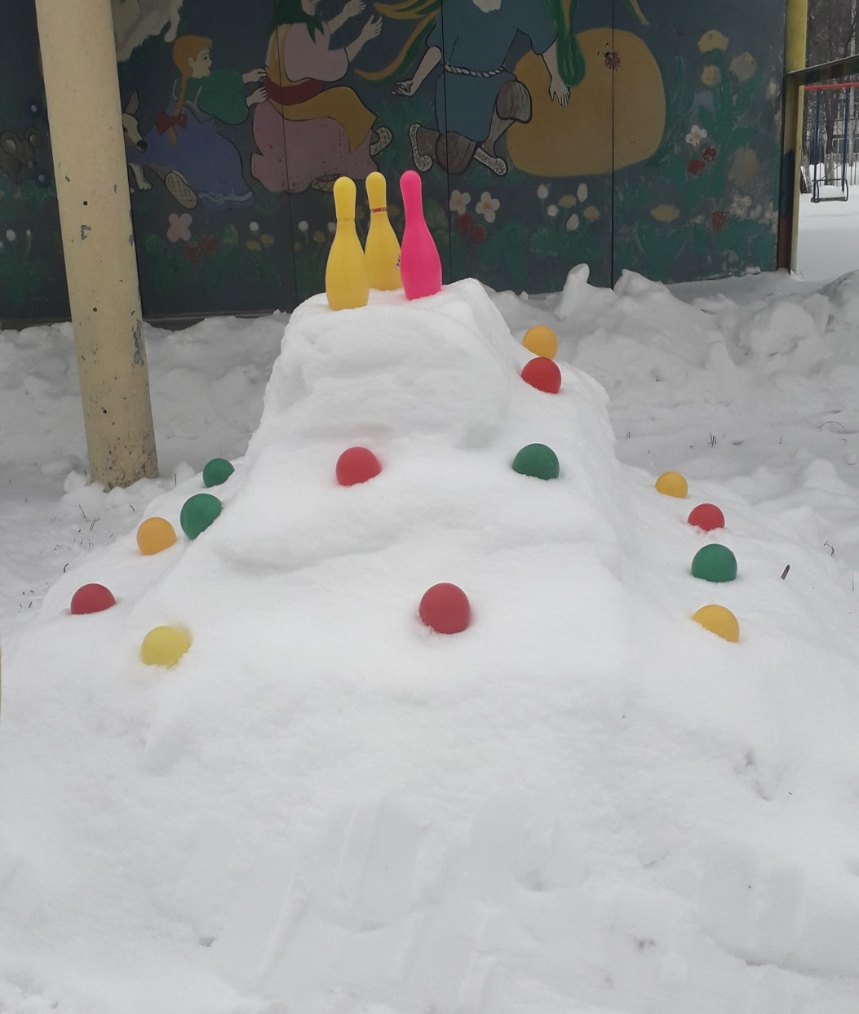
Описание построек зимнего участка
1. Снежная постройка «Торт»
Цель:
Укреплять мышцы плечевого пояса, туловища, мелкие мышцы рук.
Развивать глазомер, ловкость, координацию движений.

Slide 12
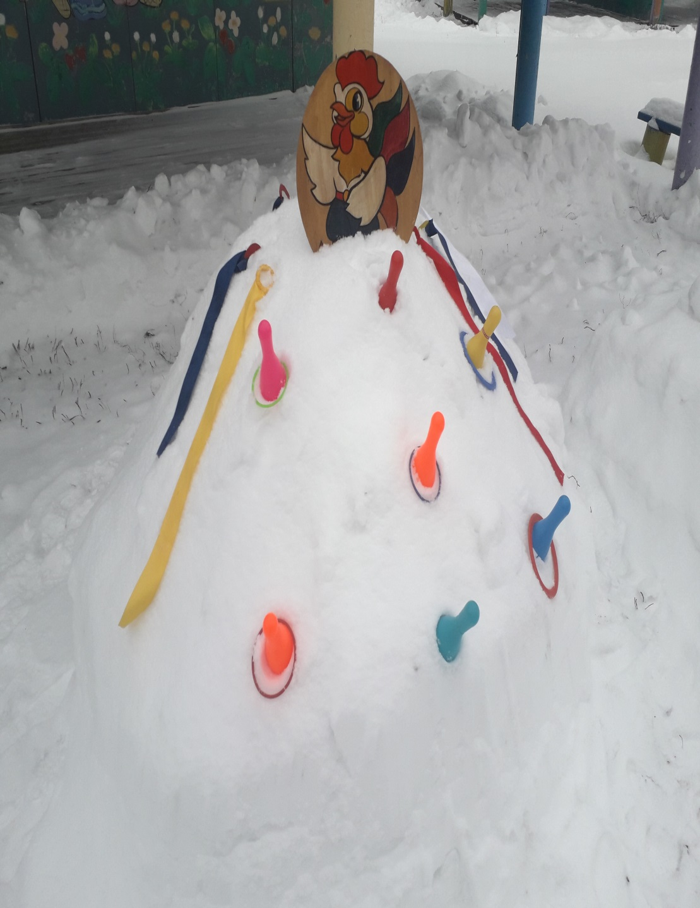
2. Снежная постройка «Петушок»
Цель:
учить детей набрасывать кольца на кегли,
развивать глазомер, ловкость, выдержку, мышечную силу рук.

Slide 13
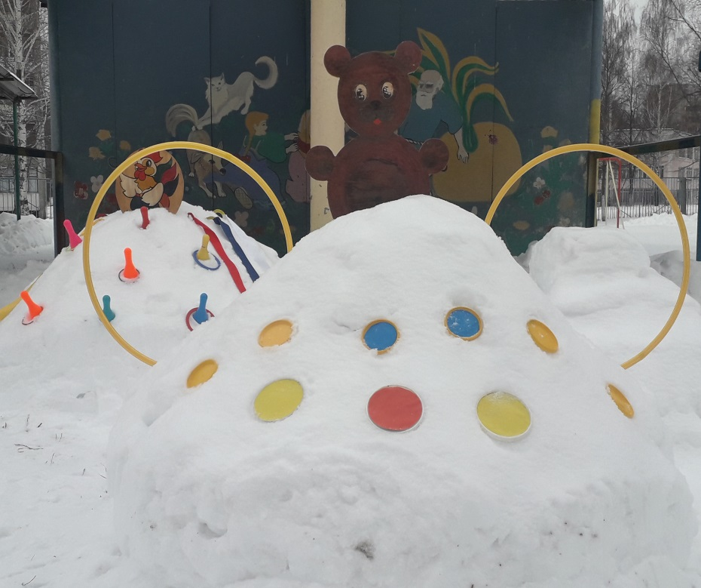
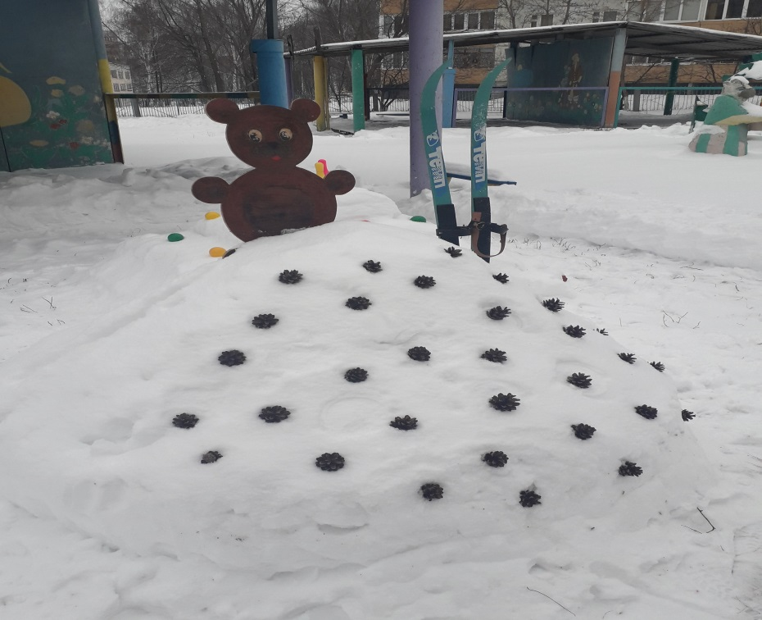
3. Снежная постройка «Мишка-косолапый»
Цель:
учить метать снежки в обручи с расстояния 2-3 м.,
развивать глазомер, быстроту реакции,
создавать условия для тренировки мелких и крупных мышц руки.
Мишка, мишка-косолапый
Шишек он насобирал
Все веранды обошел
Мёд он так и не нашел
Принесли ему конфет
Лакомиться на обед.

Slide 14
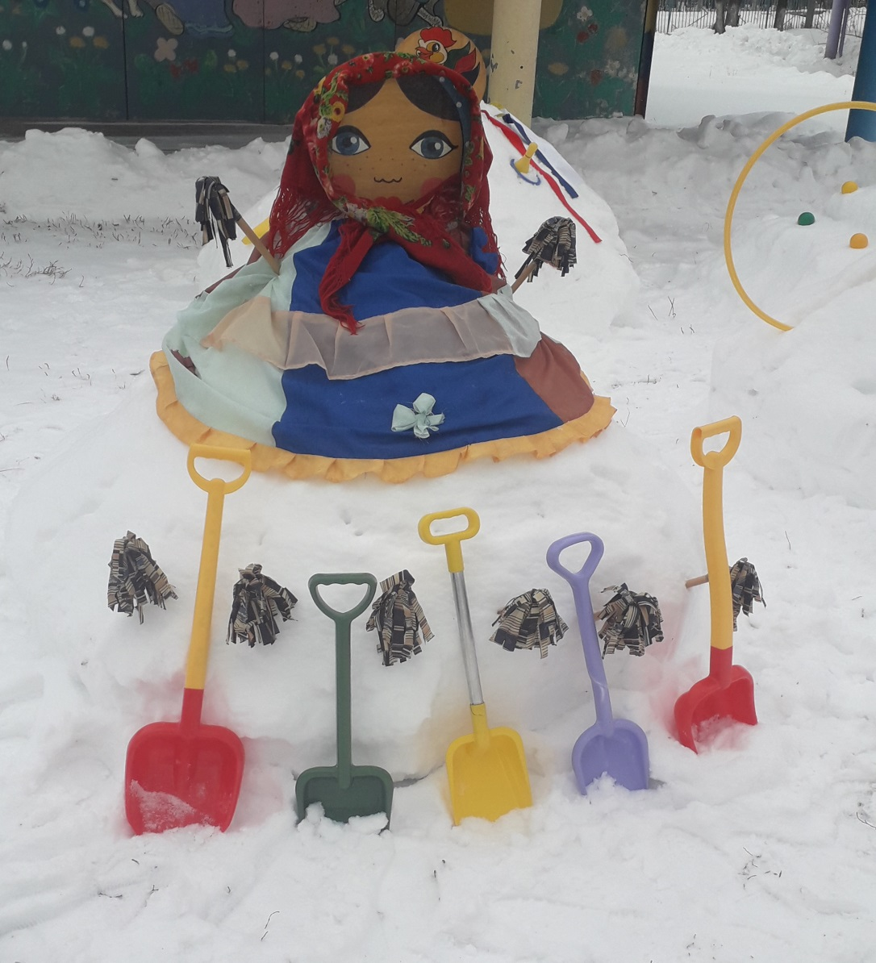
4. Снежная постройка «Матрёшка»
Летом нужен был совочек
Мы играли им в песочек
А теперь зима, ребятки,
Значит, нам нужны лопатки!
Снег лопаткой набираем
Хлоп! – и вверх его бросаем!

Slide 15
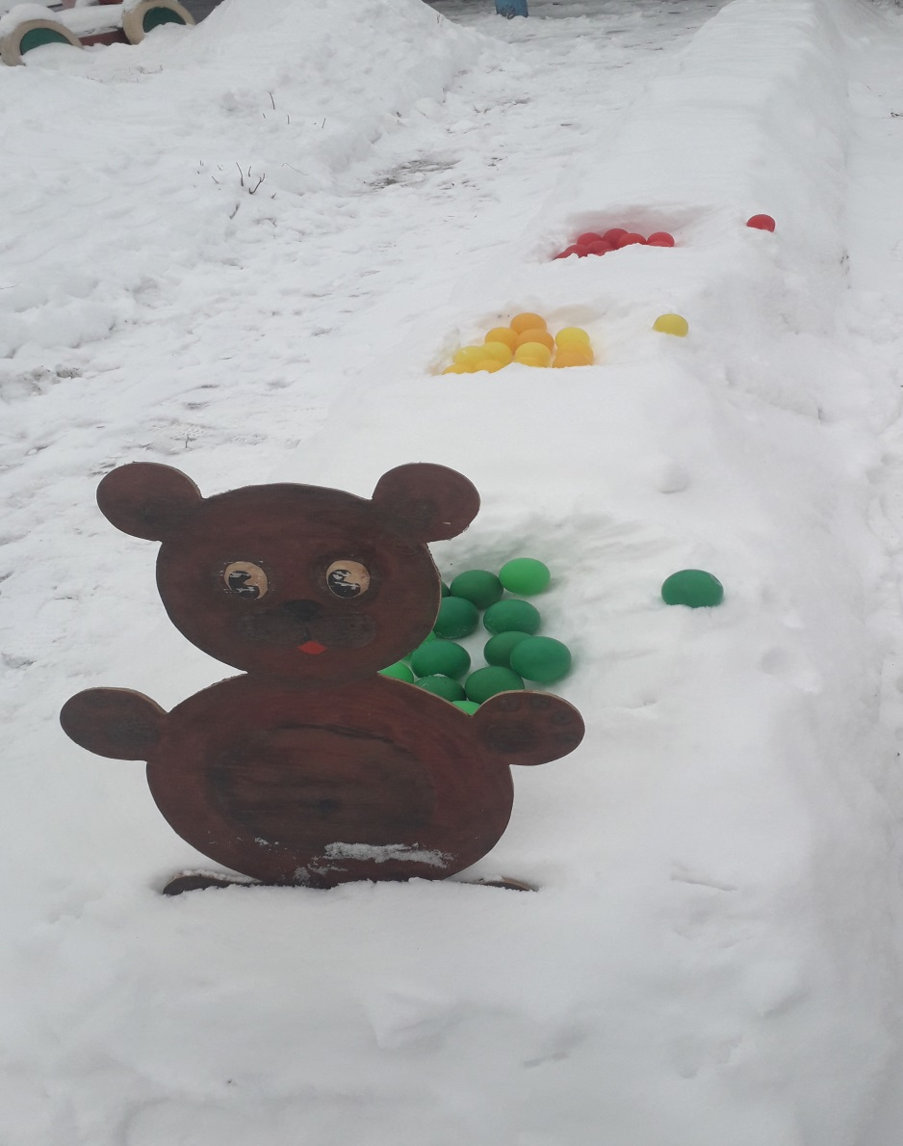
5. Снежная постройка «Поезд»
Цель:
метание мяча вдаль,
броски мячей в вагончики поезда,
ходьба и бег между постройками,
развитие внимания, закрепление цвета.
Вот поезд наш едет,
Колеса стучат,
В вагончики поезда
Шарики летят!

Slide 16
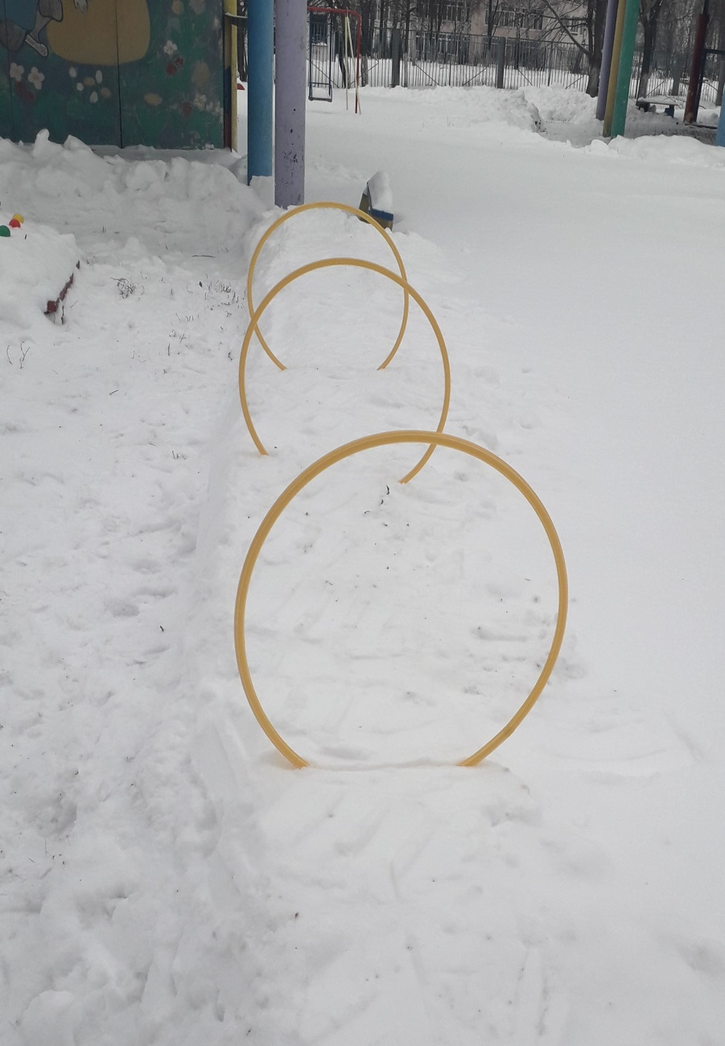
«Обручи»
Цель:
продолжать упражнять в умении быстро бегать и выполнять задания
пролазить в обручи

Slide 17
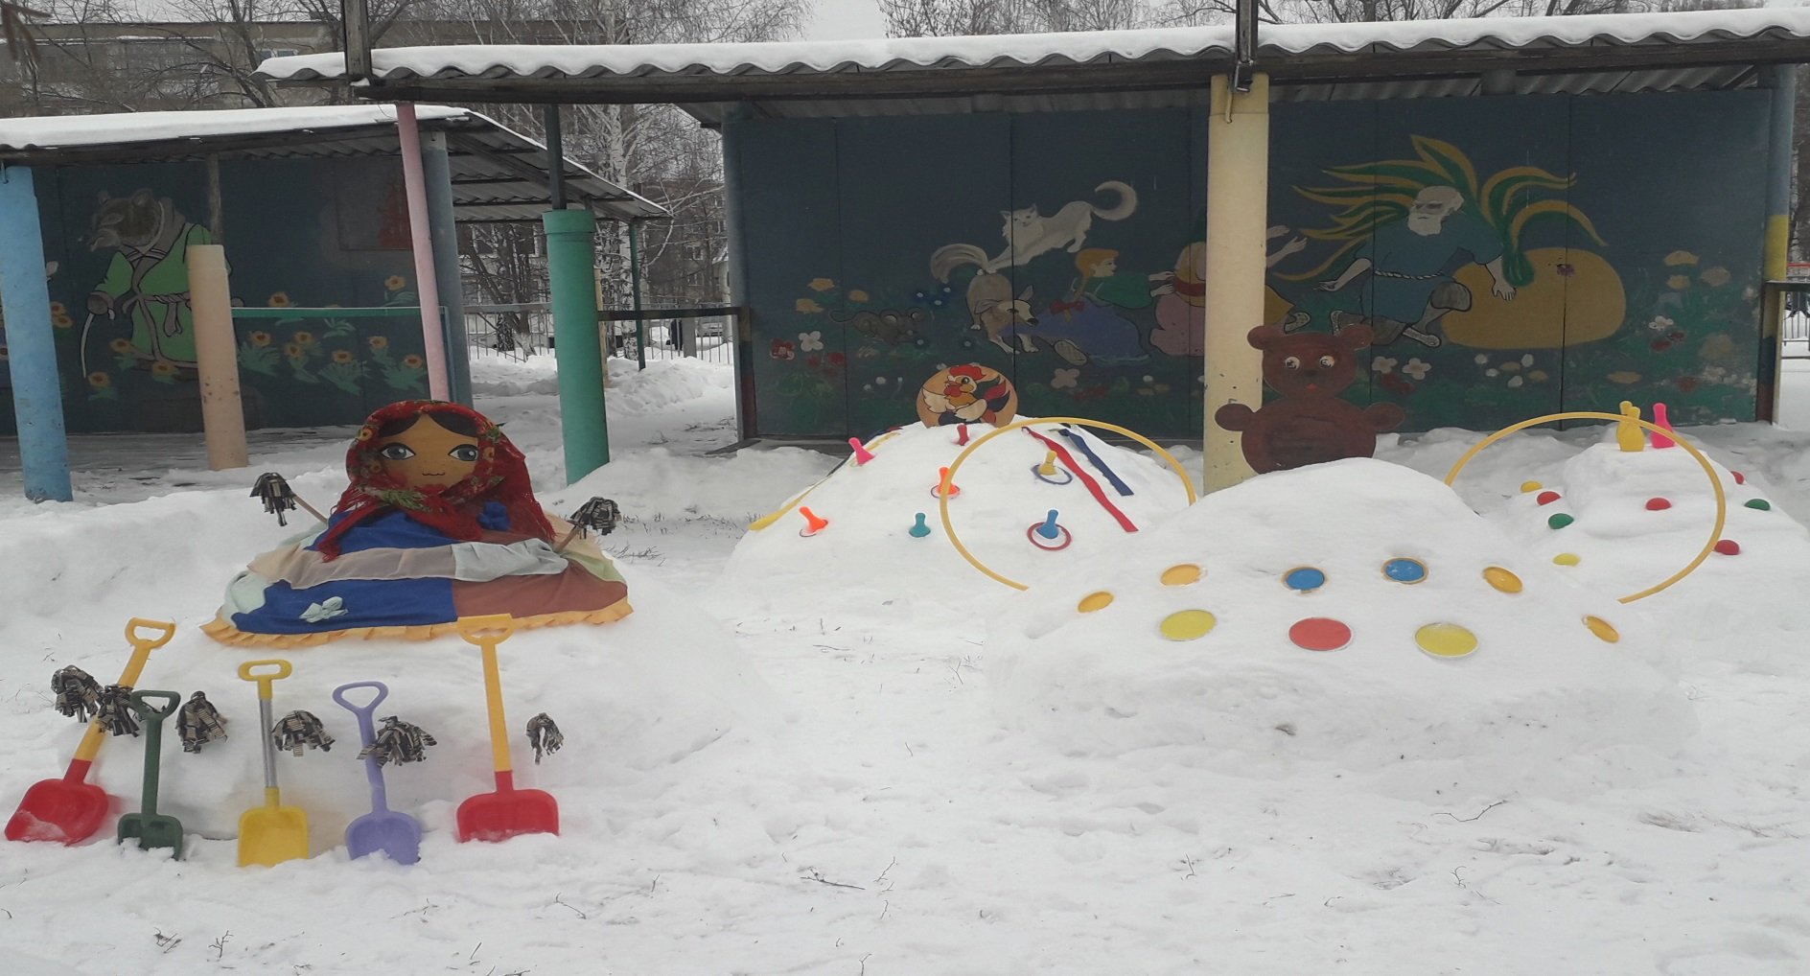
В результате проделанной работы, мы достигли главной цели:
все оформление участка создает праздничное настроение,
радует глаз ребёнка,
создаёт у детей эмоционально положительное отношение к д/с,
желание посещать его,
обогащает новыми впечатлениями,
способствует физическому развитию детей дошкольного возраста.

Slide 18
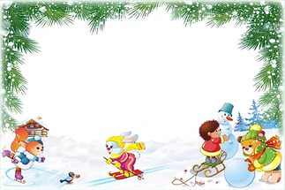
приятных и безопасных прогулок!

